Slide 1


direction des système d’information
service système d'information
appui à la recherche et l'enseignement supérieur
Choix
PARCOURS
Césure/CECAA
1^{ière} année
Ce fiche s’adresse aux étudiant(e)s de première année du cursus ingénieurs –agronomie-agroalimentaire- Formation initiale – L’Institut Agro Dijon.
Votre choix personnalisé de formation

Slide 2

À propos de choix Parcours
Choix Parcours est une interface web qui permet d’exprimer vos choix de parcours personnalisé de formation pour l’année prochaine, pour votre future 2ème année!
Qui est concerné par Choix Parcours ?
Les étudiant(e)s en 1^{ière} année qui souhaitent s’inscrire en seconde année (du cursus ingénieur IFISE AA et AG, IFI SA/ Césure entre 1A et 2A).
Quels sont les parcours proposés ?
Vous pouvez choisir entre le double diplôme, le parcours Exeat (Établissement à l’international uniquement), le parcours Césure/CECAA et IA Forestier.

Slide 3

Objectif
Je choisis
Césure/CECAA
Vos choix...
Césure.
Ou...
CECAA (certificat d’études complémentaires en agronomie/agroalimentaire).
La césure est un dispositif qui permet de suspendre temporairement vos études (sur votre demande et avec l'accord du directeur de l'établissement).

Slide 4

Important !
Si vous n’êtes pas certain(e) de valider votre choix, vous avez la possibilité de revenir sur choix Parcours avant la fin de la date d’inscription !

Slide 5
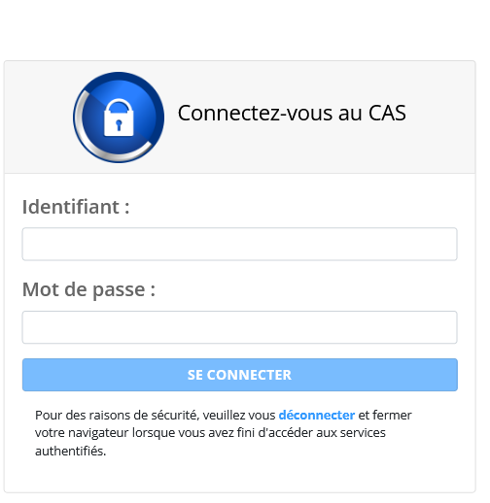
ÉTAPE 1
Connectez-vous
Saisissez l’adresse suivante
    HTTp://................
La page contenant le formulaire d’authentification CAS s’affiche à l’écran.
Saisissez votre identifiant et mot de passe AgroSup Dijon-L ’institut Agro dans les champs correspondants.
Cliquez sur Se connecter.

Slide 6

Aie ! J’ai cliqué sur le bouton valider sans avoir effectuer de choix!
Pas de panique, le message suivant s’affiche à l’écran.
Il suffit de sélectionner votre choix de parcours personnalisé de formation.

Slide 7
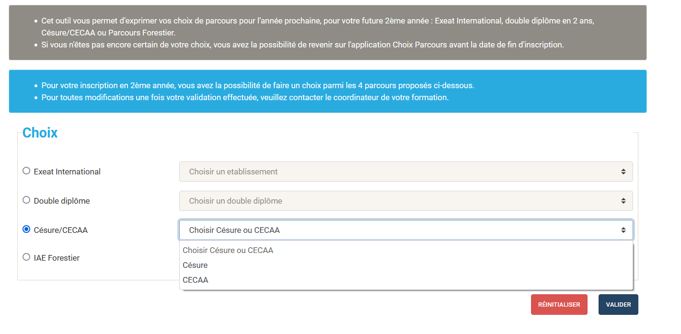
ÉTAPE 2
Sélectionnez votre choix
Cochez la case Césure/CECAA.

Slide 8
ÉTAPE 3
Choisissez Césure ou CECAA
Dans le menu déroulant Choisir Césure ou CECAA, sélectionnez :
  Choix : Césure.
  Ou...
  Choix : CECAA.
  (certificat d’études complémentaires en agronomie/agroalimentaire).

Slide 9


Aie ! Je me suis trompé(e) dans mon choix, mais je ne l’ai pas encore validé !
Pas de panique, utilisez le bouton réinitialiser.

Slide 10
ÉTAPE 4
Validez votre choix
Pour valider et enregistrer votre choix, cliquez sur le bouton Valider.

Slide 11
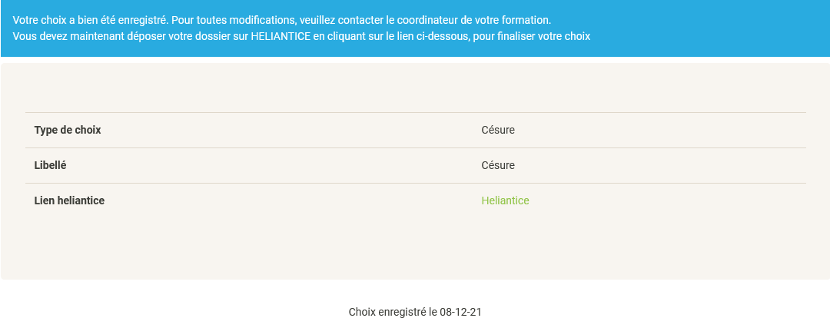
Avez-vous remarqué?
Après validation, un message d’information récapitulant le type de choix effectué, le libellé et le lien Heliantice s’affiche à l’écran.

Slide 12

À noter !
Pour toutes modifications une fois votre validation effectuée, veuillez contacter le coordinateur de votre formation!

Slide 13

Recommandation
Pour conserver une trace de votre choix de parcours personnalisé de formation, n’hésitez pas à télécharger le document !

Slide 14
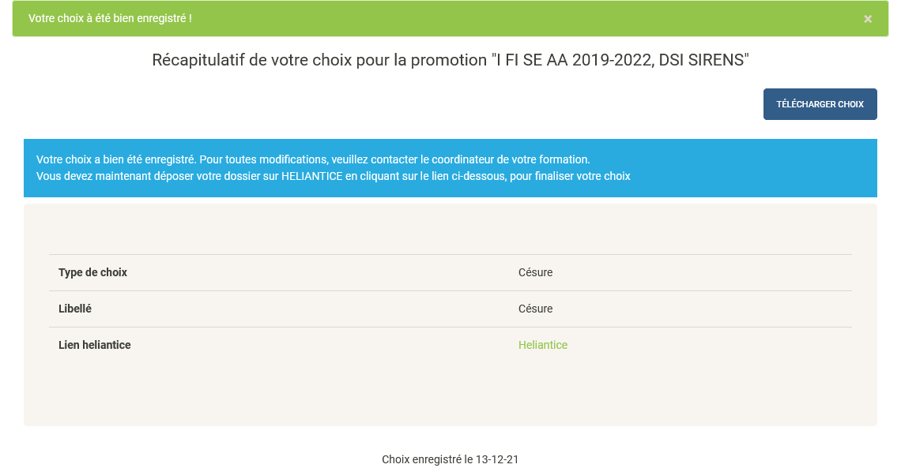
ÉTAPE 5
Téléchargez le document PDF
Téléchargez le document PDF du choix saisi en cliquant sur le bouton Télécharger Choix.

Slide 15
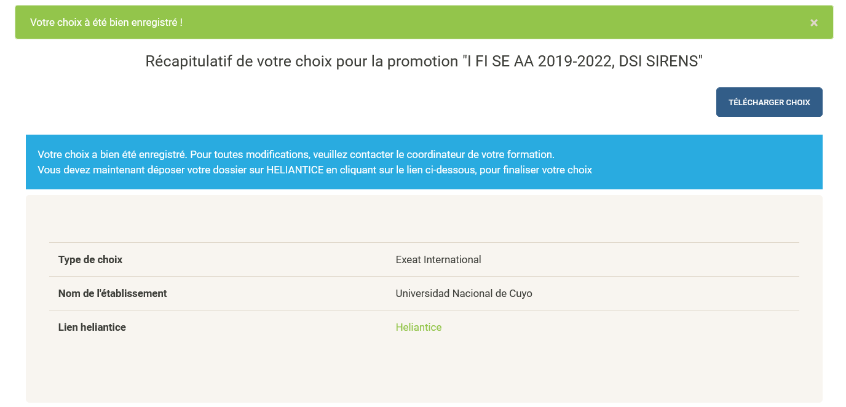
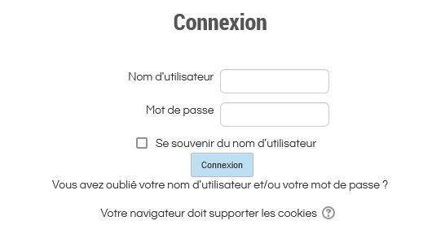
ÉTAPE 6
Déposez mon dossier sur HélianTICE
Pour déposer votre dosser, cliquez sur le lien suivant HélianTICE
HélianTICE, qu’est-ce que c’est ?
HélianTICE est la plateforme de formation à distance de l’ Institut Agro Dijon.
Vous trouverez sur cette plateforme les supports de vos cours créés et intégrés par vos enseignants.
Les cours sont organisés par sections au sein desquelles vous trouverez ressources et activités, mobilisables rapidement.
Il suffit de vous connecter, en entrant votre identifiant et mot de passe de l’Institut Agro Dijon!

Slide 16
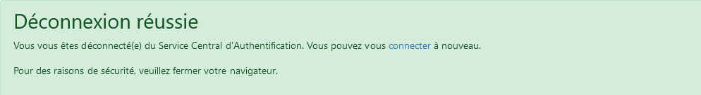
ÉTAPE 7
Déconnectez-vous
Cliquez sur le bouton Déconnexion.
Le message suivant s’affiche à l’écran.
Pour des raisons de sécurité, n’oubliez pas de fermer votre navigateur.

Slide 17

L’Institut Agro Dijon
direction des système d’information
service système d'information
appui à la recherche et l'enseignement supérieur
2022

